Slide 1
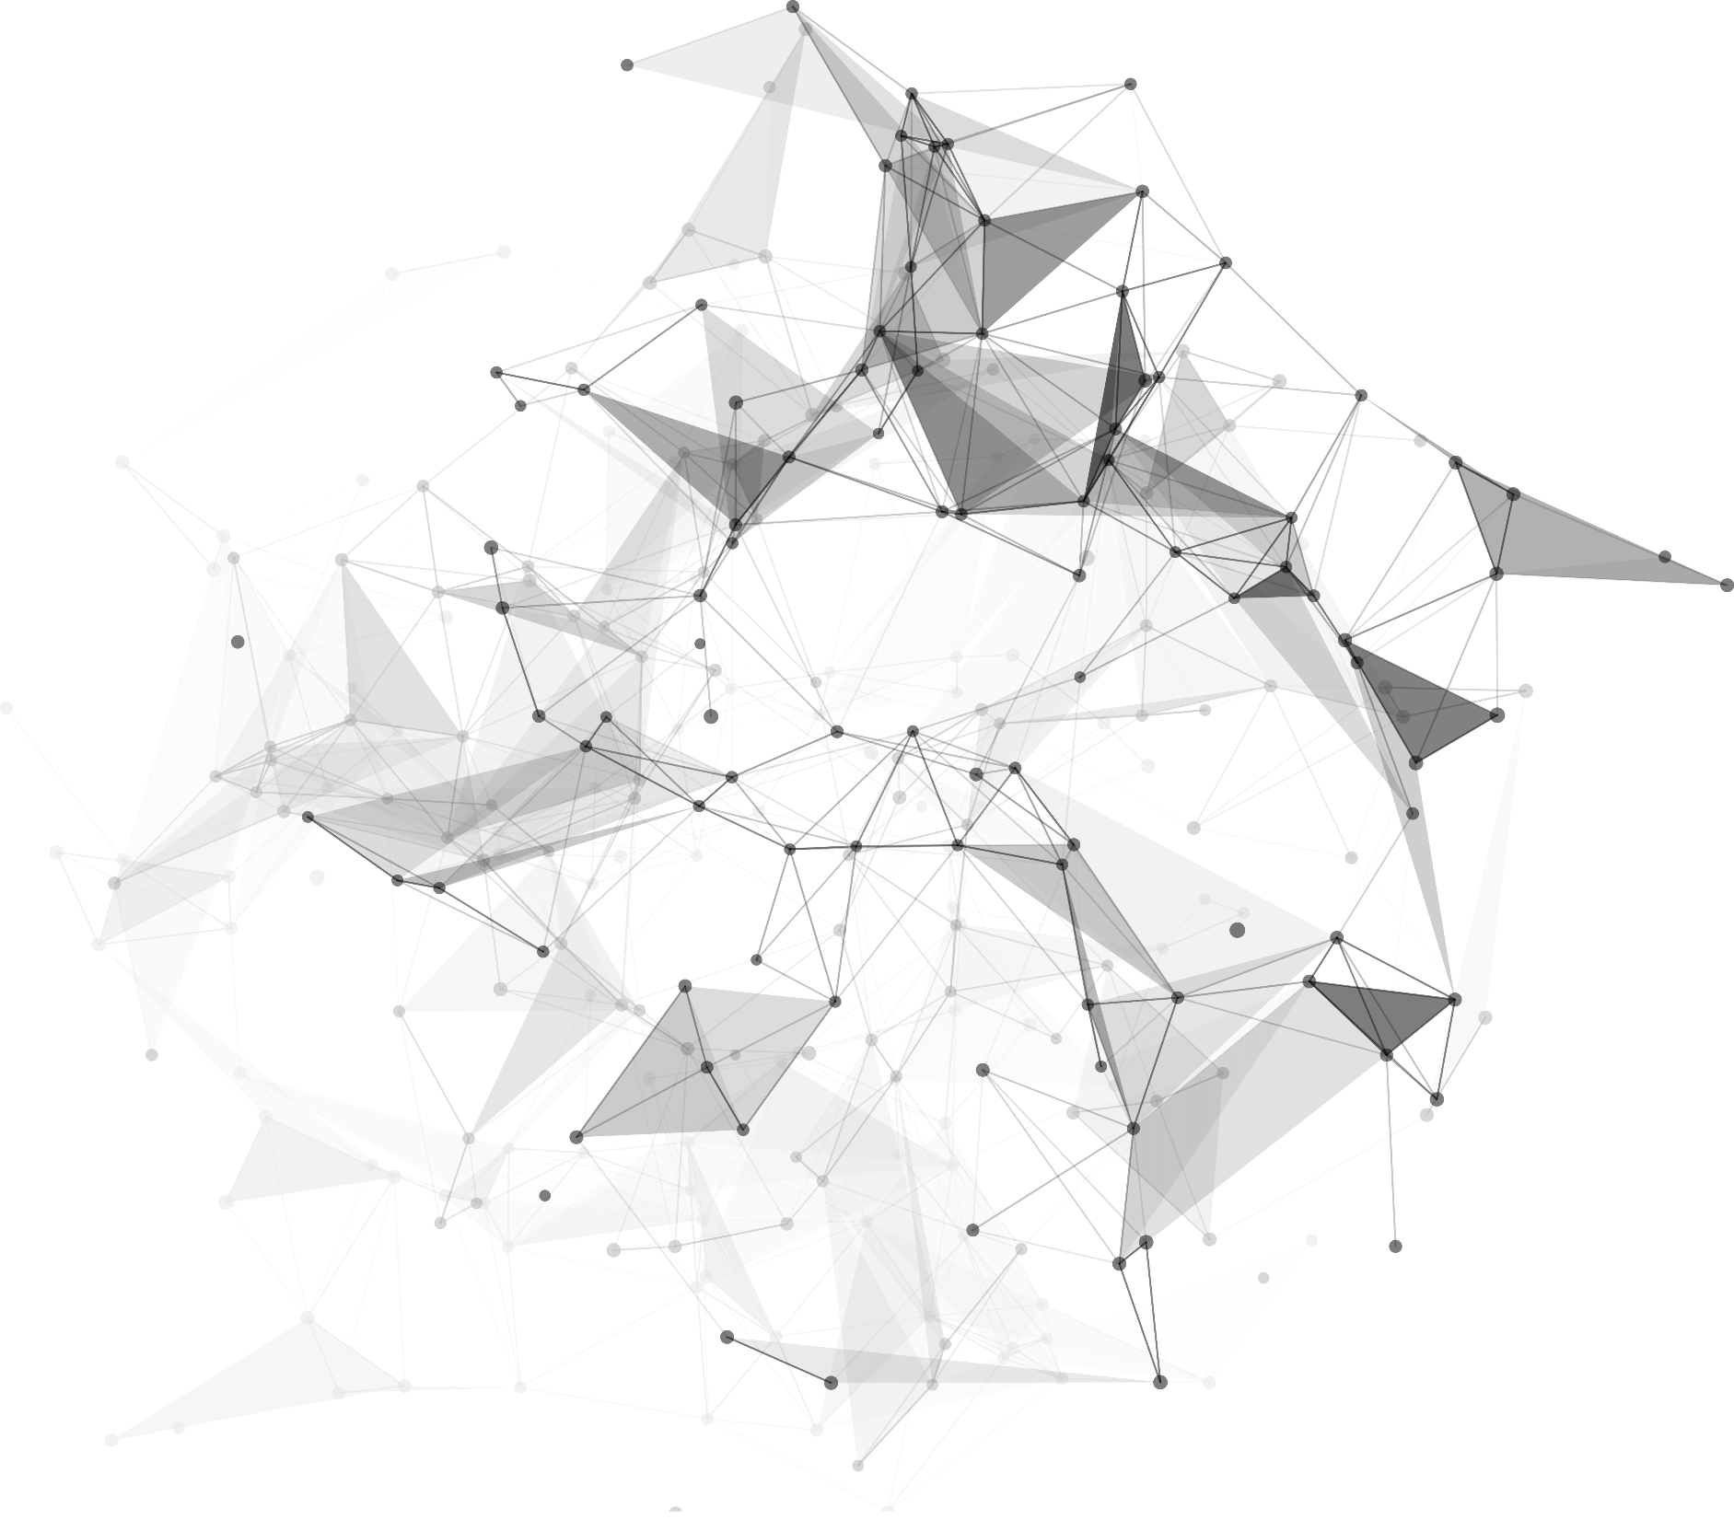
德州扑克
C语言期末答辩
Group 15 魏宇栋 杨凯越

Slide 2
CONTENT
Analysis
Implementation
Problem Statement
05
03
01
04
06
02
Design
Test
Group Division

Slide 3
1
Part 01
Problem Statement

Slide 4

01
Problem Statement
项目背景: 前几年德州扑克在国内受到打击，众多德州扑克的游戏软件都被迫下架。故希望开发一款具有洗、发牌，牌型判断，双人对战以及人机对战等功能的软件以模拟德州扑克。

Slide 5
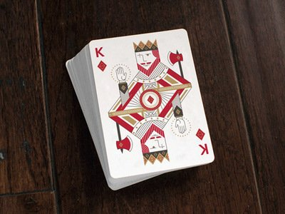
01
Problem Statement
拟解决的问题:1.设计主程序（欢迎用户、模式选择、开始游戏）
2.设计洗\发牌程序（生成一副牌、按需发牌）
3.设计牌型判断程序（对高牌、一对等共计10种牌型进行判断，并赋予相应的牌型点数）
4.设计双人对战程序（进行四轮游戏，记录筹码，判断胜负等）
5.设计人机对战程序（在游戏中使电脑自动做出选择，并保持一定胜率）
6.测试并完善整个程序

Slide 6
2
Part 02
Group Division

Slide 7
02
Group Division
组长：魏宇栋
设计主程序，设计洗\发牌程序，设计牌型判断程序，设计双人对战程序，设计人机对战程序（部分），测试及完善程序（部分）。(负责工作量约80%)
组员：杨凯越
设计人机对战程序（部分），测试及完善程序（部分）。（负责工作量约20%）

Slide 8
3
Part 03
Analysis

Slide 9
03
Analysis
主程序
对战程序
洗\发牌
程序
对战程序
用户选择模式
继续
调用
判断胜负
牌型判断程序

Slide 10
4
Part 04
Design
节日PPT模板 http://www.1ppt.com/jieri/

Slide 11
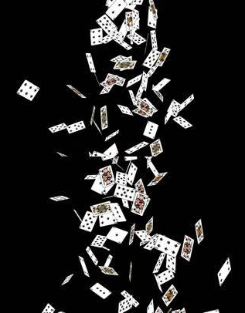
04
Design
双人对战：
(1)请求用户输入初始筹码数，然后依次展示双方底牌
(2)依次进行第一、二、三、决胜轮，每轮包括发牌、下注\弃牌、
跟注\弃牌、加注\不加注等
(3)四轮全部结束或有一方筹码不足则进入开牌阶段，展示双方
底牌以及牌河的全部牌，比较双方牌型大小，判断获胜方，然
后进入筹码检查阶段(若有一方弃牌，则直接进入筹码检查阶段)
(4)筹码检查阶段：清算筹码，然后判断是否有一方筹码不足100，
若有则判断筹码充足一方获得最终胜利，并重新运行主程序。
否则，进入下一局游戏
主程序：(1)欢迎用户进入软件
(2)请用户选择游戏模式
(3)当一场游戏结束后重新回到主程序，并开始新的游戏
洗\发牌：
(1)生成一副牌共52张(无大小王)
(2)依次生成若干随机数，每个随机数对应一张牌，
并写入相应的牌组(如公共牌、玩家牌等)
(3)按需要发牌，输出牌的点数和花色
人机对战：
(1)请求用户输入初始筹码数，然后依次展示玩家底牌(玩家的底牌
将写入记牌器)
(2)依次进行第一、二、三、决胜轮，每轮包括发牌(牌河的牌将写
入记牌器)、下注\弃牌、跟注\弃牌、加注\不加注等，并根据
电脑的牌来决定其选择
(3)四轮全部结束或有一方筹码不足则进入开牌阶段，展示双方底
牌以及牌河的全部牌，比较双方牌型大小，判断获胜方，然后
进入筹码检查阶段(若有一方弃牌，则直接进入筹码检查阶段)
牌型判断：
(1)将相应牌组中的牌进行点数从大到小的排序
(以下所提及的牌组均为排序后的牌组)
(2)依次判断牌组的牌型是否为高牌、一对、两对、
三条、顺子、同花、满堂彩、四条、同花顺，
并赋相应的牌型点数

Slide 12
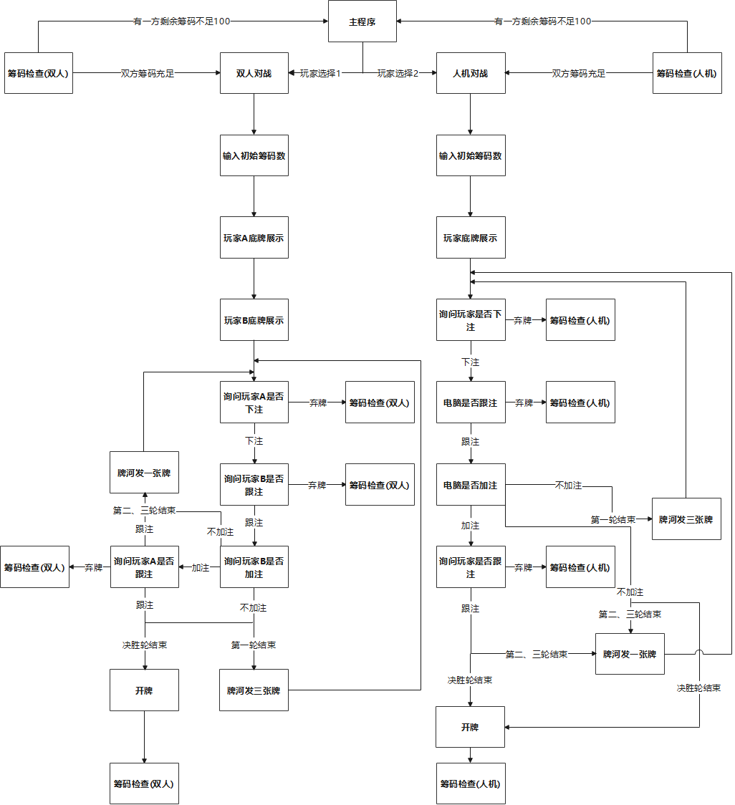
04
Design
Then I ask myself, “Is this the day?” And the excitement rushes over me again. And then I ask myself, “Where’s it going to be?” think about her. And sometimes I smile, and sometimes that urn into a burst of laughter.

Slide 13
5
Part 05
Implementation
节日PPT模板 http://www.1ppt.com/jieri/

Slide 14
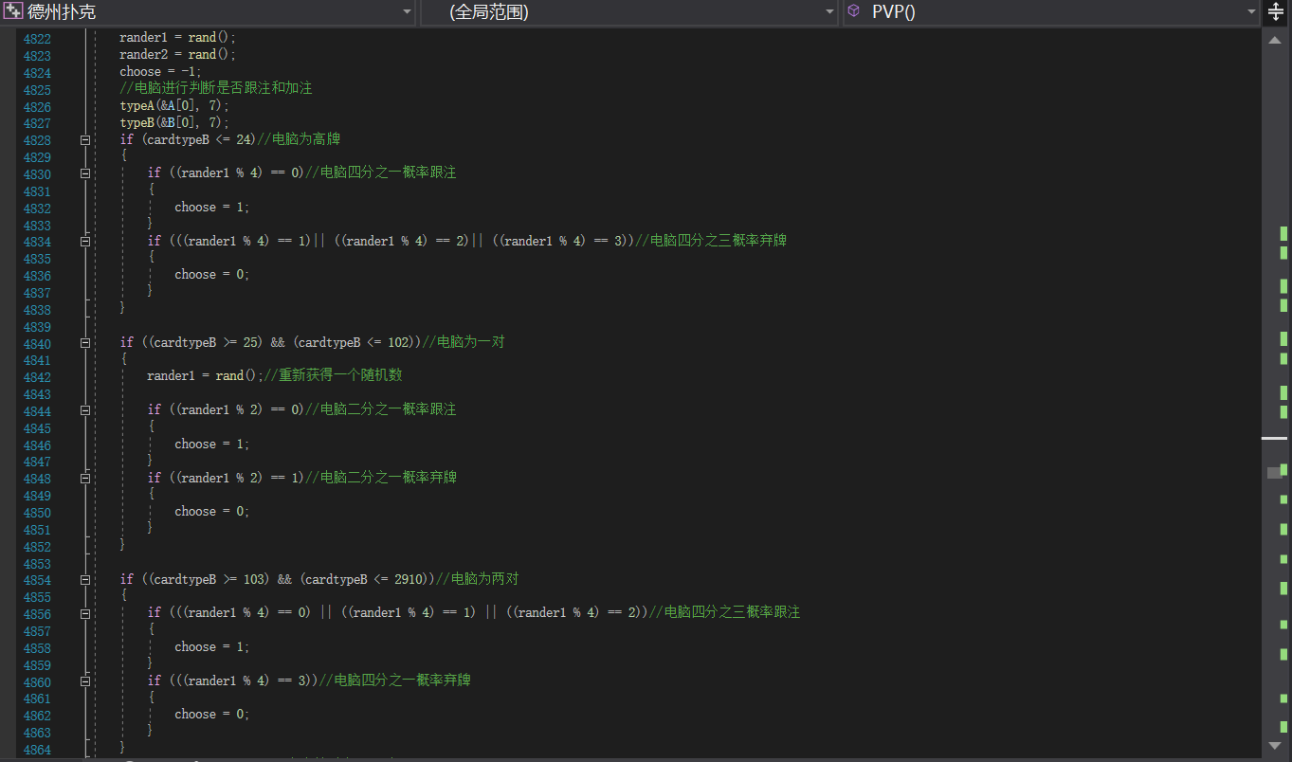
05
Implementation
人机对战

Slide 15
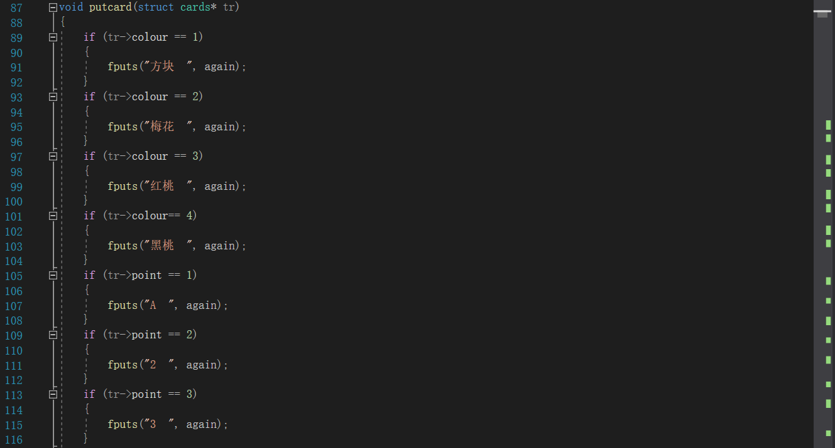
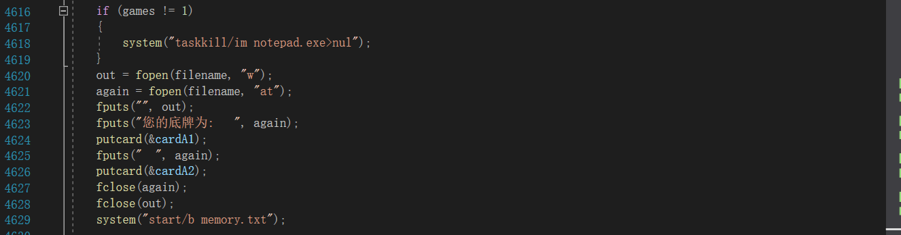
05
Implementation
记牌器

Slide 16
6
Part 06
Test
节日PPT模板 http://www.1ppt.com/jieri/

Slide 17
06
Test
程序测试全部完成，暂时没有bug出现。
考虑改进的地方：程序界面+电脑算法精细化

Slide 18
Thank You！
.
.
.

